Slide 12
Заполнить Заявление о присоединении к Программе партнерства на сайте ЭТП Автодор-ТП www.etp-avtodor.ru
Приложить документы и информацию, подтверждающую соответствие субъекта МСП Требованиям, предъявляемым к субъектам МСП
Направить заявку на присоединение к Программе партнерства
Присоединение к программе партнерства

Slide 13
На ЭТП Автодор-ТП возможна работа только с усиленной квалифицированной подписью
Для корректной работы электронной подписи на электронной торговой площадке требуется обязательная установка плагина КриптоПро ЭЦП Browser plug-in
Работа с электронной подписью на ЭТП Автодор -ТП возможна из вех современных браузеров Internet Explorer, Google Chrome, Chromium, Mozilla FireFox, Opera, Yandex Browser
Работа с электронной подписью

Slide 14
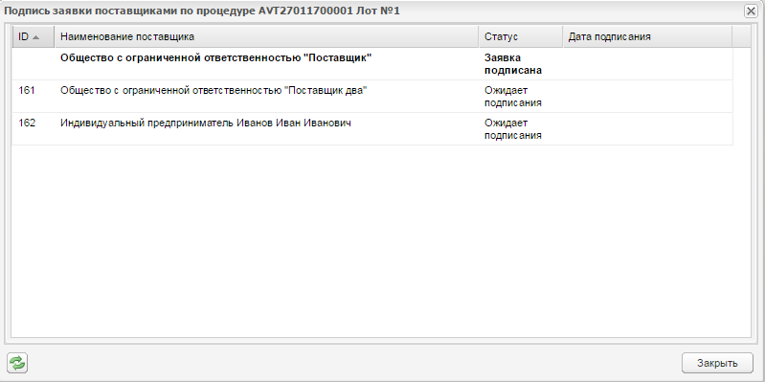
Для подачи заявки группой лиц необходимо:
Выбрать доверенное лицо от группы лиц
Обеспечить наличие средств для обеспечения участия в процедуре на счете доверенного лица
Доверенному лица присоединить остальных участников группы
Доверенному лицу прикрепить и подписать заявку на участие в процедуре
Участникам группы акцептовать заявку на участие
Подача заявки группой лиц

Slide 15
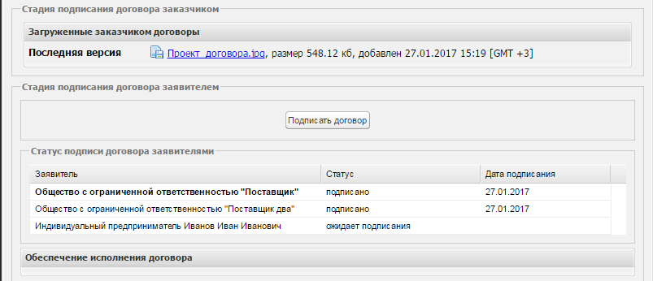
Особенности подачи заявки группой лиц:
Обеспечение заявки блокируется в полном размере на счете доверенного лица
Запрос на разъяснение документации может подать каждый участник группы
Комплект документов для заключения договора акцептует каждый участник группы
Договор подписывает каждый участник группы
Списание тарифа за победу в процедуре осуществляется со счета доверенного лица
Подача заявки группой лиц

Slide 16
Изменения функционала ЭТП:
Функционал загрузки нескольких документов
Функционал работы с запросами на разъяснения
Изменения функционала ЭТП

Slide 17
Ошибки при прохождении аккредитации:
Приложенные документы не читаемы или не содержат всех страниц (выписка, устав)
Дата получения выписки превышает три месяца до дня обращения с заявлением на аккредитацию
В анкетных данных неверно указано полное наименование организации
Отсутствует в составе документов свидетельство о постановке на учет в качестве крупнейшего налогоплательщика
Ошибки в тексте доверенности на уполномоченного пользователя
Электронная подпись уполномоченного представителя не соответствует приложенным документам
Типичные ошибки участников

Slide 18
Ошибки при работе на ЭТП:
Не установлен плагин для работы с ЭТП
Использование некорректной электронной подписи
Несвоевременное пополнение лицевого счета
Утеря учетных данных входа в личный кабинет на ЭТП
Типичные ошибки участников

